Slide 1
Thiết kế bài giảng
Môn: Tập làm văn

Slide 2
ÔN BÀI CŨ
Hãy nói về quê hương hoặc nơi em đang ở.

Slide 3
TẬP LÀM VĂN (Tiết 12)
NÓI, VIẾT VỀ CẢNH ĐẸP ĐẤT NƯỚC

Slide 4
TẬP LÀM VĂN (Tiết 12) NÓI, VIẾT VỀ CẢNH ĐẸP ĐẤT NƯỚC
Bài tập 1:
Hãy nói những điều em biết về cảnh đẹp ở nước ta theo gợi ý dưới đây:
Gợi ý:
a, Tranh (ảnh) vẽ chụp cảnh gì? Cảnh đó ở nơi nào?
b, Màu sắc của tranh (ảnh) như thế nào?
c, Cảnh trong tranh (ảnh) có gì đẹp?
d, Cảnh trong tranh (ảnh) gợi cho em những suy nghĩ gì?

Slide 5
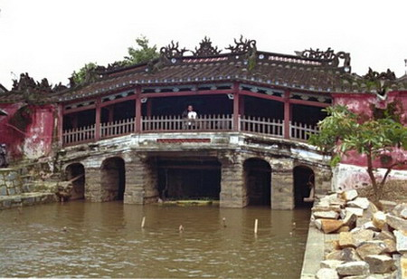
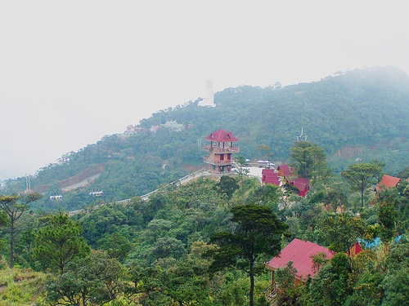
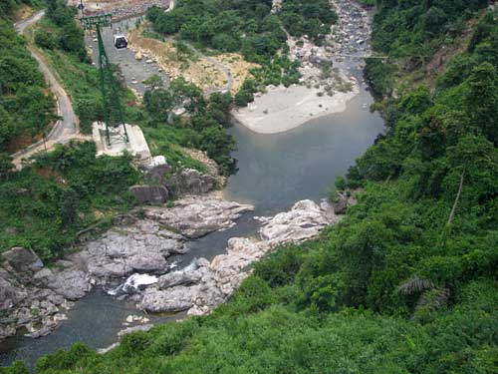
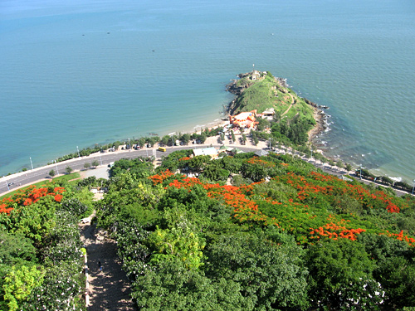
Cầu Khỉ Hội An
BÀ NÀ
Vũng Tàu
BÀ NÀ

Slide 6
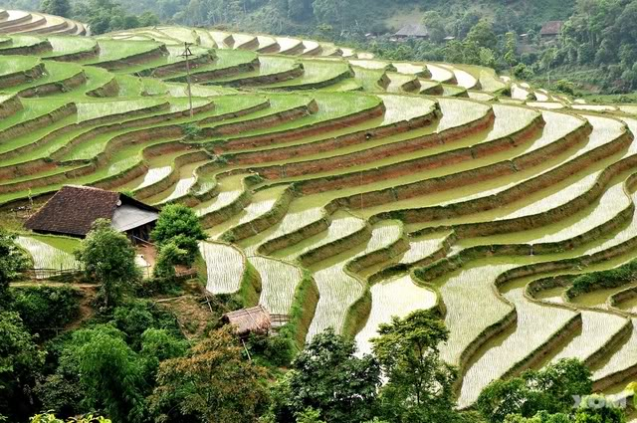
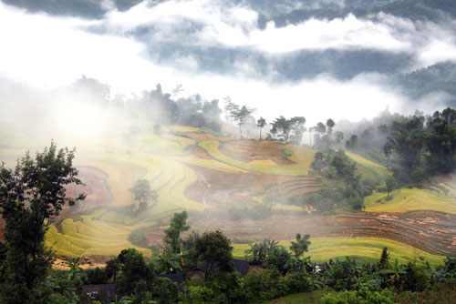
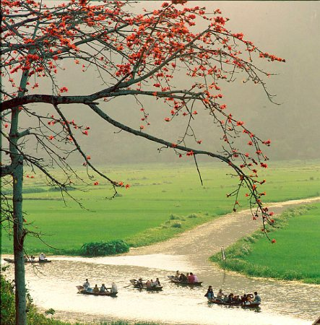
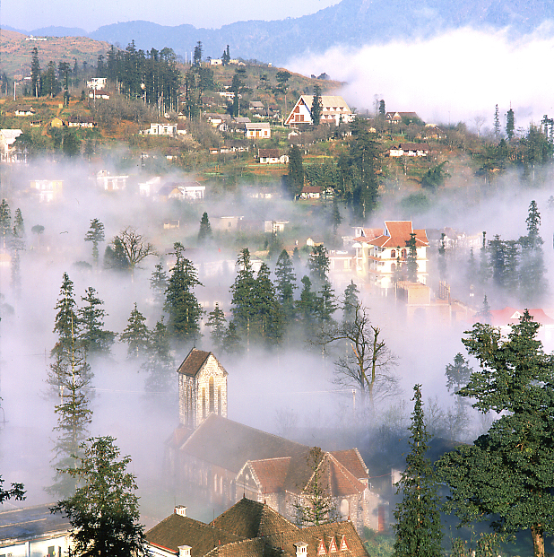
BẮC BÓ
BẮC BÓ
BẮC BÓ
SAPA

Slide 7
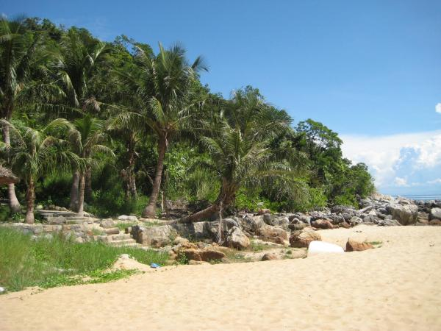
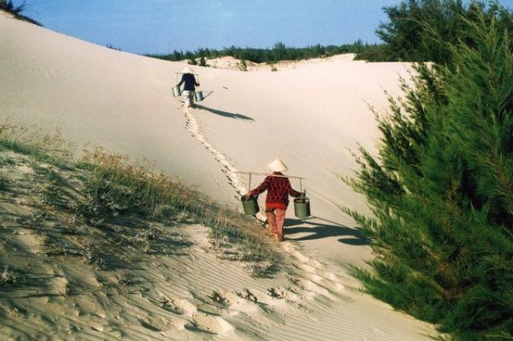
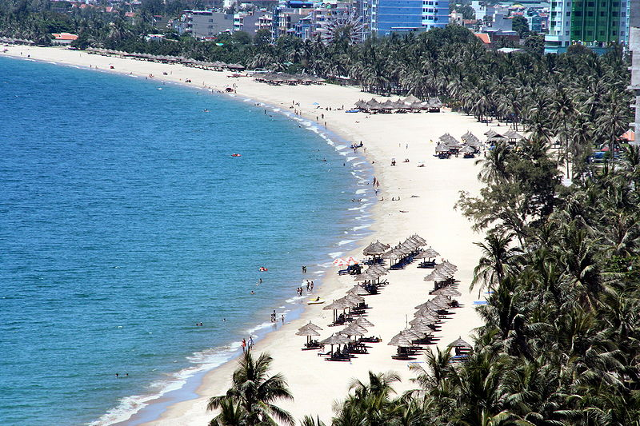
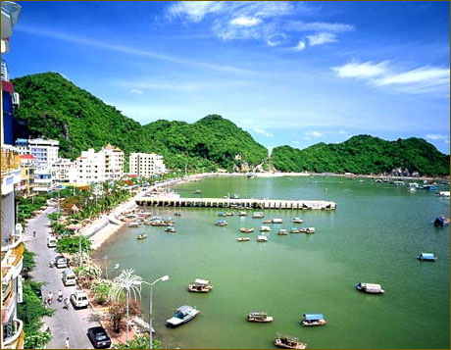
Cù Lao Chàm
Bãi cát Phan Thiết
Bãi biển Nha Trang
Đồ Sơn

Slide 8
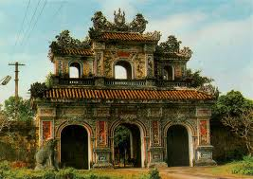
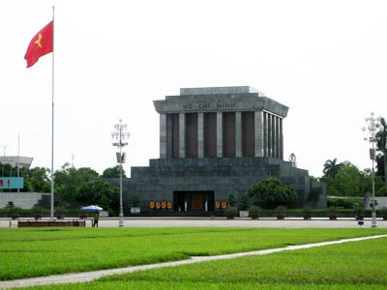
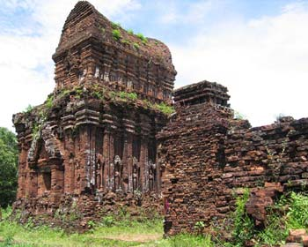
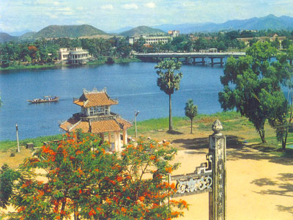
Lăng Bác
Lăng Khải Định
Sông Hương
Thánh Địa Mỹ Sơn

Slide 9
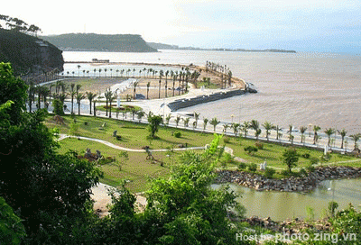
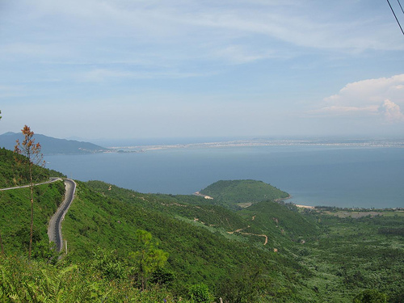
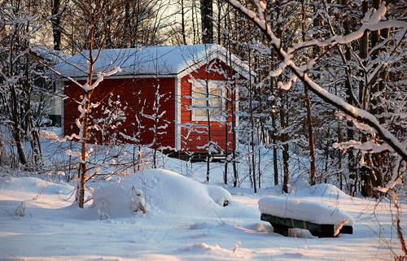
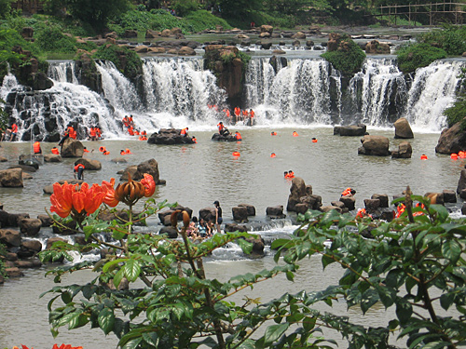
Đồ Sơn
Đèo Hải Vân
SaPa
Khu du lich Điền Giang

Slide 10
TẬP LÀM VĂN(T12) NÓI, VIẾT VỀ CẢNH ĐẸP ĐẤT NƯỚC
Bài tập 2:
Viết những điều em nói trên thành thành đoạn văn (từ 5 đến 7 câu)
Gợi ý:
a, Tranh (ảnh) vẽ chụp cảnh gì? Cảnh đó ở nơi nào?
b, Màu sắc của tranh (ảnh) như thế nào?
c, Cảnh trong tranh (ảnh) có gì đẹp?
d, Cảnh trong tranh (ảnh) gợi cho em những suy nghĩ gì?

Slide 11
Nhận xét, dăn dò:
Học thuộc phần bài học
Chuẩn bị tiết sau

